Slide 1
핵심만 쏘~옥 파이썬 입문 7강 반복문
Copyright 2020. STARTCODING All rights Reserved

Slide 2
목차 1. 반복문을 쓰는 이유? 2. 반복문(1) - for 2.1 리스트와 반복문 2.2 range함수 3. 반복문(2) - while

Slide 3
기분이 좋아지는 문장을
10번 출력해보세요

Slide 4
print("나는 널 3000만큼 사랑해")
print("나는 널 3000만큼 사랑해")
print("나는 널 3000만큼 사랑해")
print("나는 널 3000만큼 사랑해")
print("나는 널 3000만큼 사랑해")
print("나는 널 3000만큼 사랑해")
print("나는 널 3000만큼 사랑해")
print("나는 널 3000만큼 사랑해")
print("나는 널 3000만큼 사랑해")
print("나는 널 3000만큼 사랑해")

Slide 5
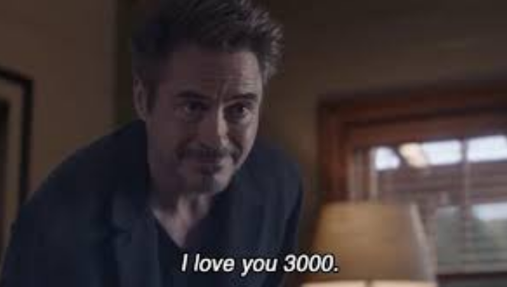

Slide 6
이번엔, 기분이 좋아지는 문장을
3000번 출력해보세요

Slide 7
반복은 너무 귀찮습니다.
반복은 귀찮아요. 그렇죠?

Slide 8
파이썬으로 단 2줄만에
해결이 가능합니다.

Slide 9
for i in range(3000):
print(" 나는 널 3000만큼 사랑해 ")

Slide 10
for 변수 in 리스트:
명령블록
for a in [1, 2, 3, 4]:
print(a)
리스트안에 요소들을 하나씩 뽑아내면서
명령블록을 실행한다.

Slide 11
결과를 예측해 보세요
names = ["한국", "중국", "일본"]
for name in names:
print(name)
coffees = ["아메리카노", "라떼", "카푸치노"]
for coffee in coffees:
print(coffee)

Slide 12
range(10)
0~9 까지 순서열을 반환
정수를 입력 받아 순서열을
만들어 주는 함수

Slide 13
결과를 예측해 보세요
for i in range(60):
print(i+1, "분")
for i in range(12):
print(i+1, "월")

Slide 14
range(1, 10)
1~9 까지 숫자
range(시작숫자, 끝숫자+1)

Slide 15
Q1
사용자로부터 두 정수를 입력 받고,
사이의 모든 정수의 합계를 출력하세요.

Slide 16
while

Slide 17
for count in range(5):
print(count, "번째 반복입니다")
count = 0
while count < 5:
print(count, "번째 반복입니다")
count = count + 1

Slide 18
while 조건:
명령블록
for
정한 횟수만큼 반복
while
조건을 만족하지
않을 때 까지 반복

Slide 19
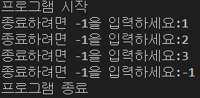
Q2
사용자로부터 -1을 입력 받으면
프로그램이 종료되는 프로그램을
작성해보세요.

Slide 20
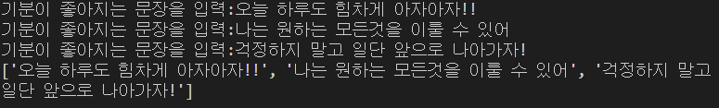
Q3
사용자로부터 기분이 좋아지는 문장을
5번 입력 받고,
각 문장을 리스트 요소로 추가해보세요.

Slide 21
감사합니다
design icon from flaticon.com
Copyright 2020. STARTCODING All rights Reserved

